Slide 1
Klasifikasi Materi
Dwi Heryanti Budi RAhayu, S.T

Slide 2
materi
Segala sesuatu yang ada di alam yang mempunyai massa dan menempati ruang

Slide 3
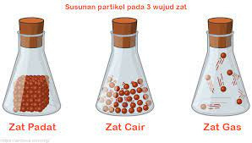
padat
Berdasarkan
wujudnya
bentuk dan volumenya tetap
cair
volume tetap tetapi bentuk nya berubah mengikuti tempatnya
gas
bentuk dan volumenya berubah-ubah

Slide 4
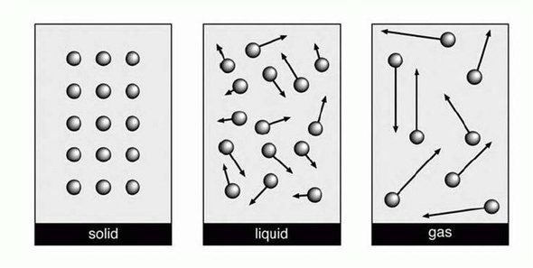
Susunan dan gerak partikel
partikelnya saling berdekatan dan tersusun teratur, dan mempunyai gaya tarik antar partikel yang sangat kuat.
zat padat
susunan molekulnya kurang teratur dan jarak antar molekulnya renggang, gaya tarik antar molekul lemah.
zat cair
partikelnya berjauhan, tersusun tidak teratur, dan gaya antar partikel sangat lemah.
gas

Slide 5
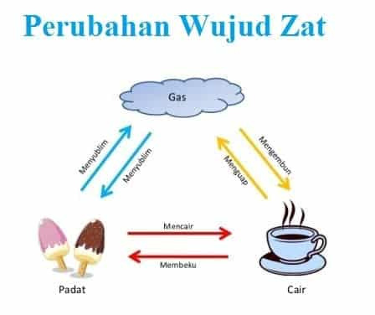
Perubahan Wujud

Slide 6
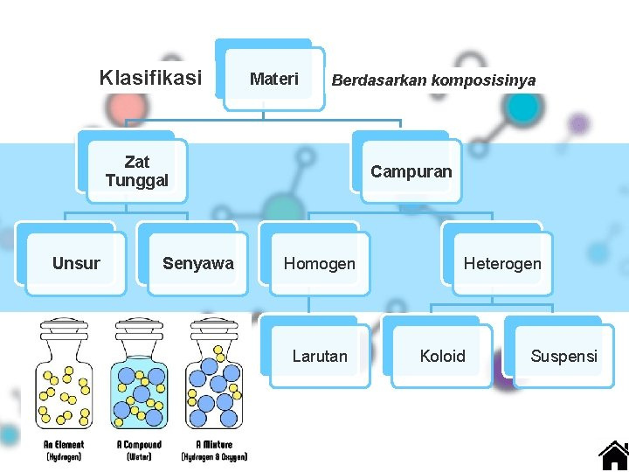
klasifikasi
materi
berdasarkan susunan dan komposisi kimianya

Slide 7
UNSUR
zat tunggal yang tidak dapat diuraikan menjadi zat-zat lain yang lebih sederhana melalui reaksi kimia biasa

Slide 8
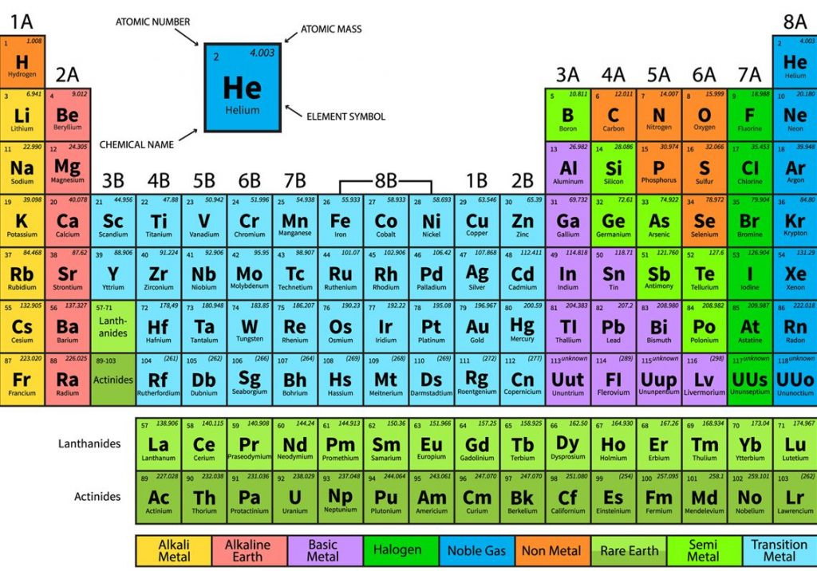

Slide 9
Unsur Berdasarkan jenisnya
unsur logam
konduktor, mengkilap, kuat, dapat ditempa dan dibengkoka, titik lelehnya tnggi,–pada suhu kamar berwujud padat, kecuali raksa, sesium, fransium, galium yang berwujud cair.
unsur non logam
isolator, tidak mengkilap, rapuh tidak dapat dibengkokkan, titik lelehnya rendah.
unsur semilogam (metaloid)
unsur yang memiliki sifat diantara logam dan non logam

Slide 10
manfaat unsur
LOGAM
Khrom (Cr)
untuk bumper mobil, dan campuran dengan baja menjadi stainless steel.
Besi (Fe)
sebagai campuran dengan karbon menghasilkan baja untuk konstruksi bangunan,
Nikel ( Ni )
sebagai lapisan pelindung
NON LOGAM
Fluor (F)
berfungsi menguatkan gigi, freon – 12 sebagai pendingin kulkas dan AC.
Brom (Br)
obat penenang saraf, bahan campuran zat pemadam kebakaran.
Yodium (I)
antiseptik luka, Tambahan yodium dalam garam dapur,

Slide 11
Penulisan lambang unsur
Jons Jacob Barzelius
menggunakan satu huruf kapital. contoh N (Nitrogen)
Menggunakan dua huruf, huruf pertama huruf kapital, huruf kedua huruf kecil. contoh Cu (tembaga).
menggunakan 2 huruf, huruf pertama kapita, huruf kedua (hurufruf khas) huruf kecil, contoh Magnesium (Mg)
menggunakan tiga huruf, hurupertama huruf kapital, huruf kedua dan ketiga ditulis dengan huruf kecil.Contoh Uut (Ununtrium)

Slide 12
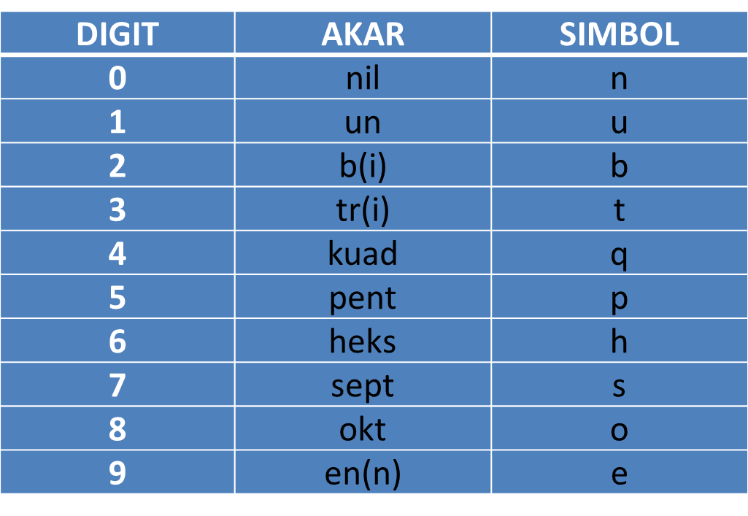
akar kata

Slide 13
contoh
nama dan lambang unsur 235
bitripentium (Btp)
nama dan lambang unsur 130
Untrinilium (Utn)

Slide 14
Senyawa
materi yang tersusun atas dua atau lebih unsur yang berbeda melalui reaksi kimia.
memiliki sifat yang berbeda dibandingkan unsur penyusunnya
dapat diuraikan menjadi unsur-unsur penyusunnya melalui reaksi kimia'
unsur-unsurnya memiliki perbandingan tetap
pembentukkannya memerlukan atau melepaskan energi

Slide 15
Campuran
materi yang tersusun atas dua zat atau lebih tetapi masih mempunyai sifat zat penyusunnya

Slide 16
homogen
Campuran yang tidak bisa dibedakan antara zat,terlarut dan pelarutnya.disebut juga larutan
heterogen
Campuran yangbisa dibedakan antara zat terlarut dan pelarutnya.
campuran

Slide 17
Kadar campuran
•persen massa
% massa = massa zat terlarut x 100 %
Massa zat terlarut + massa pelarut
•Persen volume
% volume = volume zat terlarut x 100 %
volume zat terlarut +volume pelarut

Slide 18
asam
berasa masam, bersiat korosif, memerahkan kertas lakmus biru, menghasilkan garam dan hidrogen saat bereaksi dengan beberapa logam, menghasilkan gas CO2 saat bereaksi dengan senyawa karbonat, saat dilatutkan dalam air menghasilkan ion hidrogen
basa
berasa pahit, bersifat alkalis/licin, membirukan kertas lakmus, menghasilkan ion hidroksil saat dilarutkan dalam air, bereaksi dengan garam
garam
siat garam bermacam-macam, bisa bersifat asam, basa maupun netral tergantung terbentuk dari jenis asam dan basanya
Larutan

Slide 19
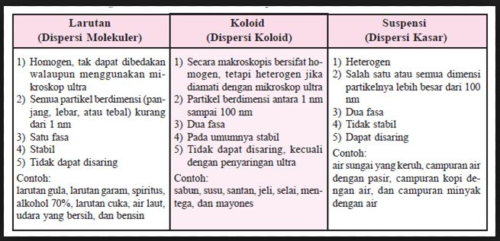
Perbedaan larutan, koloid dan suspensi

Slide 20
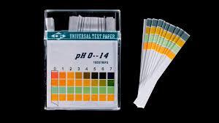
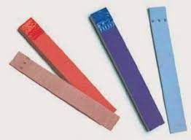
Senyawa yang dapat menunjukan perubahan warna apabila bereaksi dengan asam atau basa
alami
buatan
Indikator

Slide 21
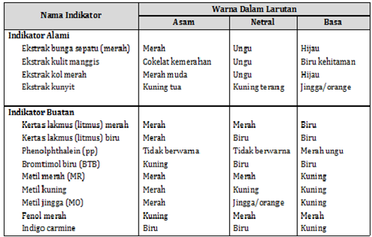
Perubahan Warna Indikator

Slide 22
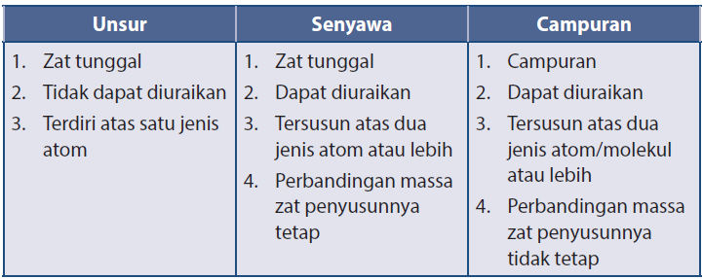
Perbedaan unsur, senyawa, dan campuran

Slide 23
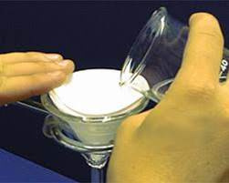
FILTRASI
berdasarkan perbedaan ukuran partikel
Pemisahan Campurn

Slide 24
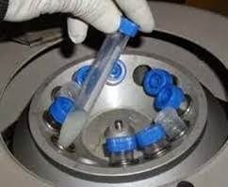
SENTRIFUGASI
Perbedaan ukuran partikel pengganti filtrasi jika ukuran partikel sangat kecil
Pemisahan Campurn

Slide 25
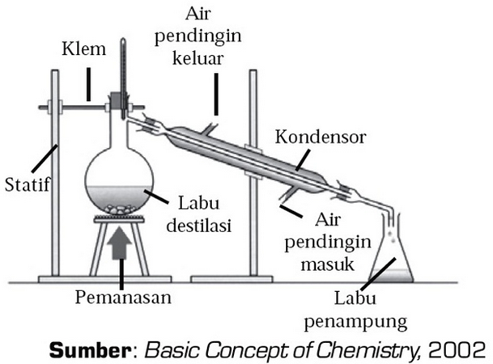
DESTILASI
Berdasarkan perbedaan titik didih
Pemisahan Campurn

Slide 26
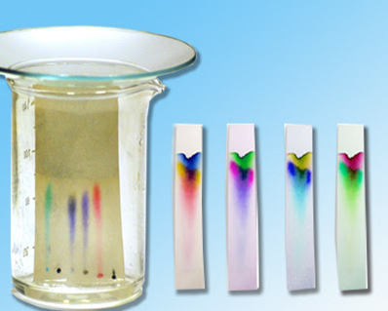
KROMATOGRAFI
Berdasarkan perbedaan kecepatan merambat zat dalam suatu medium
Pemisahan Campurn

Slide 27
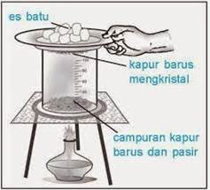
SUBLIMASI
Berdasarkan kemampuan menyublim
Pemisahan Campurn

Slide 28
EVAPORASI
Dengan cara menguapkan pelarutnya
Pemisahan Campurn

Slide 29
Sifat Ekstensif
sifat materi yang bergantung pada jumlah atau ukuran materi
massa
volume
Sifat Intensif
SIFAT MATERI
sifat materi yang tidak bergantung pada jumlah atau ukuran materi
sifat fisika
sifat kimia

Slide 30
Sifat materi yang berkaitan dengan keadaan fisik suatu zat dan tidak berhubungan dengan pembentukan mater baru
Berat jenis - kemagnetan
Massa jenis (kerapatan) - titik didih
Kelarutan - titik leleh
Daya hantar - titik beku
Kekerasan - warna
Kekuatan - bau
Elastisitas - bentuk
SIFAT FISIKA

Slide 31
Sifat materi yang berhubungan dengan interaksi antara materi tersebut dengan materi lain dan berkaitan dengan proses pembentuan zat baru
Kestabilan
Kereaktifan
Keterbakaran
Daya ionisasi
SIFAT KIMIA

Slide 32
Perubahan Fisika
Perubahan yang tidak disertai dengan terbentuknya zat baru dan tidak terjadi perubahan komposisi materi
Faktor yang mempengaruhi
Perubahan bentuk dan ukuran
Perubahan wujud
Perubahan karena pelarutan atau pengeringan
PERUBAHAN MATERI
Perubahan karena adanya pemanasan atau arus listrik

Slide 33
Perubahan Kimia
Perubahan yang disertai dengan terbentuknya zat baru dengan siat kimia yang berbeda dengan zat asalnya
Faktor yang mempengaruhi
Proses pembakaanr
Proses pencampuran zat
Proses peragian
Proses kerusakan
PERUBAHAN MATERI
Proses Biologi makhluk hidup
Proses perkembangan

Slide 34
Pembentukan gas
Pembentukan endapan
Perubahan warna
CIRI PERUBAHAN KIMIA
Perubahan suhu

Slide 35
Thank you for
Participating!

